Slide 1

The Little Goodwood picknick
Ook dit jaar organiseren Magda, Willem, Wilma, Teun en Thijs weer de traditionele MGTTO Regio West Picknick maar… dit keer net ff anders, namelijk met een thema. The Little Goodwood picknick.
Voor wie het Goodwood evenement niet kent even een uiteenzetting. Elk jaar in september wordt in het zuiden van de UK een race evenement georganiseerd in de achtertuin van de Duke of Richmond genaamd Goodwood revival. Dit autosport evenement staat in het teken van de jaren 50/60. Alles op het circuit en in de omgeving is in de stijl van de jaren 40/50/60, dus ook de auto’s, de reclameborden, de kraampjes, het eten, de bubbels, de muziek, en de kleding van alle deelnemers en toeschouwers. Voor alvast wat voorpret een aantal bijgaande foto’s en de link naar de paar filmpjes die de sfeer mooi weergeven.
https://www.youtube.com/watch?app=desktop&v=KTtYd3uyNT8.
Het leek ons leuk om deze sfeer ook op de jaarlijkse picknick te ervaren. Wij vragen u niet om een garderobe aan te schaffen, maar eens in de kast of op zolder te kijken of u een paar krulspelden kan vinden, of een mooi bloemetjes schort, een theedoek in je haar, bretels met een broek met veel te korte pijpen, kortom aan uw creativiteit om het tijdsbeeld van 70 jaar terug op te roepen. We zijn benieuwd met welke outfit wij u mogen verwelkomen, en vergeet niet uw ruim gevulde picknickmand mee te nemen. U kunt zich nu alvast aanmelden via het wel bekende e-mail adres janhauser@hotmail.nl zodat we rekening kunnen houden met uw komst.
Ruim voor de datum ontvangt u van ons de uitnodiging met de startlocatie en starttijd van de rit voorafgaand aan deze little Goodwood Picknick.

Slide 2
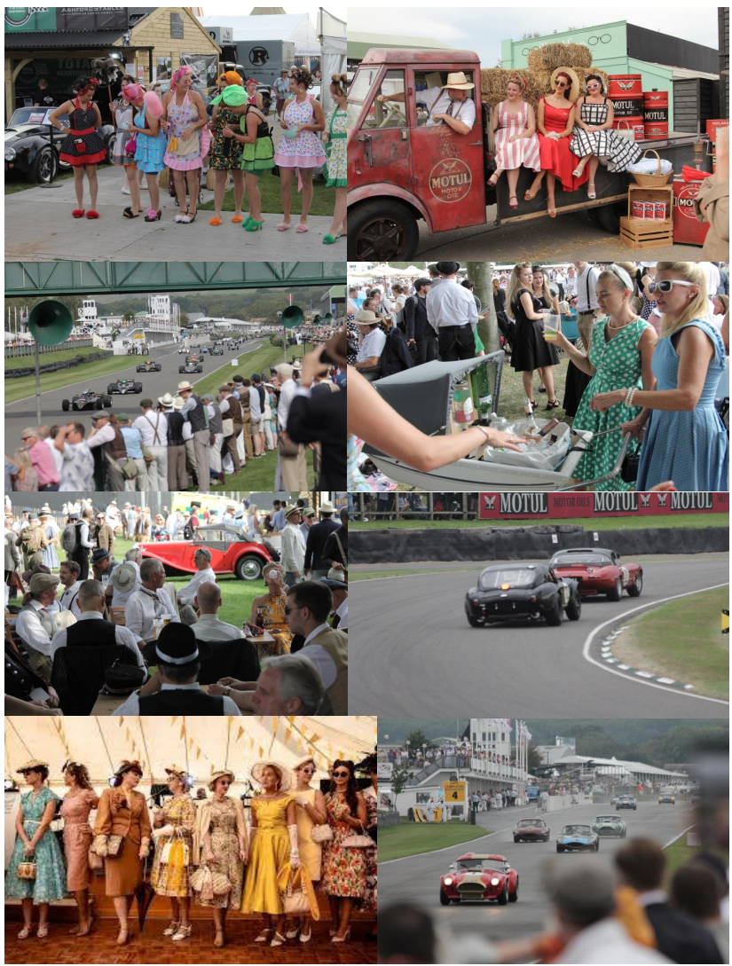
Sfeer impressie Goodwood revival

